Slide 1

Tagesschau-Explorer

Slide 2
Ziel
Worüber spricht die Tagesschau?
Möglichkeit bieten, die Wichtigkeit von Begriffen in der Berichterstattung der Tagesschau nachzuvollziehen
Wandlung dieser Wichtigkeit über die Zeit
Identifikation von Höhen und Tiefen in der Wichtigkeit eines Begriffes
Vergleich der Wichtigkeit von unterschiedlichen Begriffen
→ Quantifizieren der Wichtigkeit durch Wortdichte: Anteil eines Wortes an allen vorkommenden Worten

Slide 3

Scraping der Untertitel mit Python
Identifizieren der Untertitel-Dateien in den Videos im Sendungs-Archiv auf tagesschau.de durch Scraping mit Beautiful Soup
Umwandlung der Untertitel-Dateien (EBU-TT) in reinen Text mit Beautiful Soup
in den 2557 Tagen zwischen 1. Juni 2014 und 31. Mai 2021 konnten wir 2408 Sendungen scrapen → 94%

Slide 4
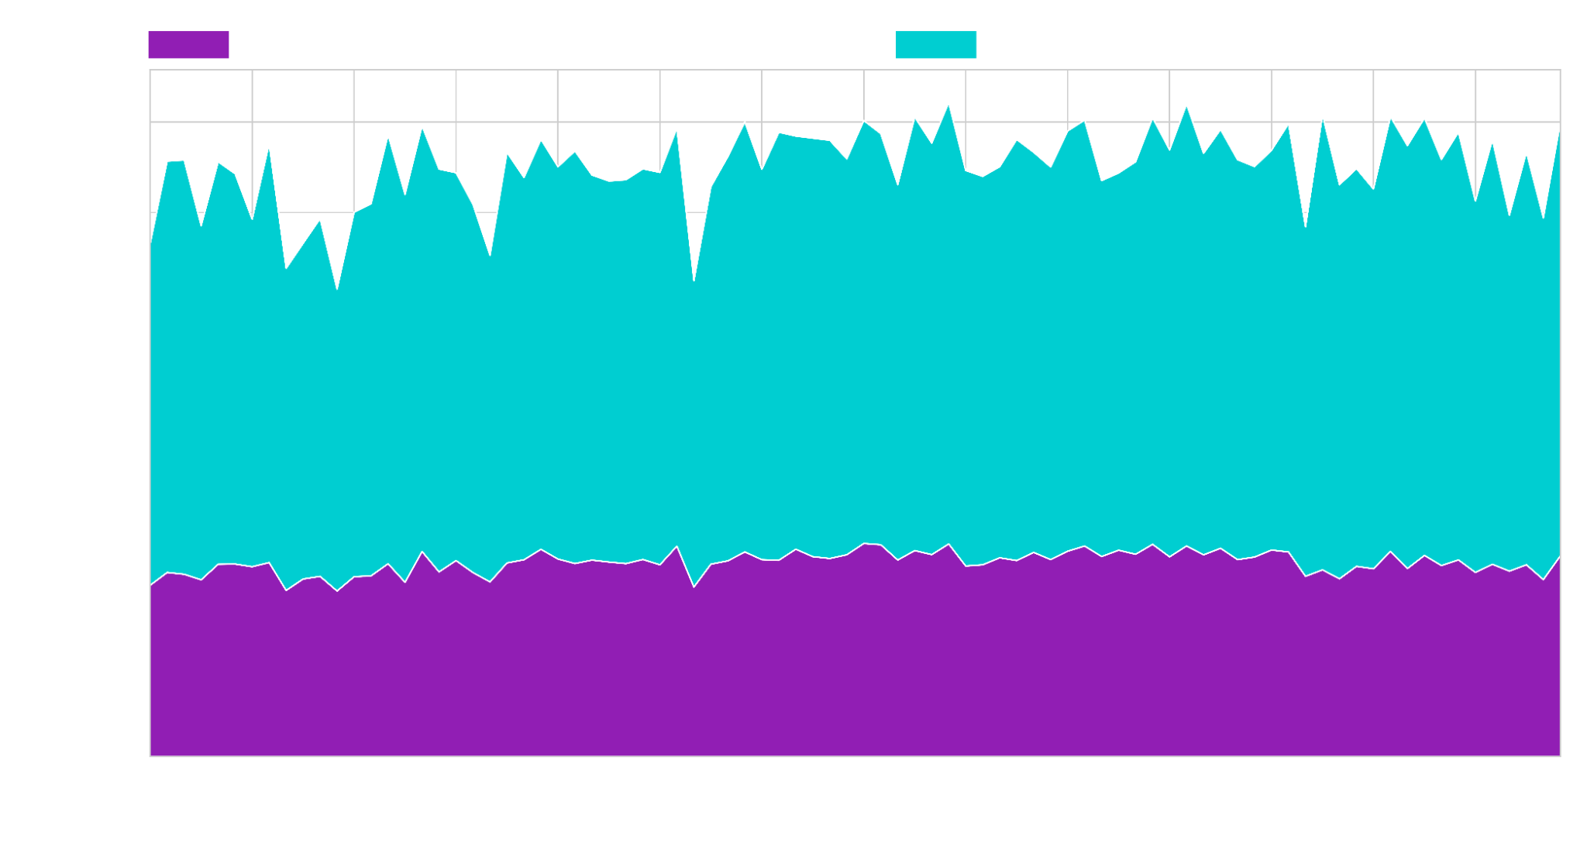
Aufbereitung der Daten
Gruppierung der Sendungen nach Monat → 84 Monate
Eingrenzung der Begriffe auf Inhaltswörter → Nomen, Adjektive, Adverbien und Vollverben durch POS-Tagging
Lemmatisierung
Umwandlung in Kleinbuchstaben
Exklusion von Begriffen, die
weniger als drei mal im gesamten Korpus vorkommen
weniger als drei Zeichen lang sind (bis auf bekannte Abkürzungen wie UN, EU, IS etc.)
Zahlen beinhalten
typische deutsche Stopwords sind
→ 34.863 Begriffe (von 100.364 nach dem Tagging) ≅ 37 Begriffe pro Minute Sendungszeit
→ durchschn. 16.269 Nennungen von durchschn. 5.352 Begriffen pro Monat

Slide 5
Datenformat
Attribut: Monatsindex
ordinal, diskret
 | 0 | 1 | 2 | ...
“mensch” | 5.15973989256 | 7.97856142274 | 8.08510638297 | ...
“land” | 4.38224484026 | 3.95882818685 | 4.98480243161 | ...
... | ... | ... | ... | ...
Schlüssel: Wort
kategorisch
Wert: Anteil des →Wortes im →Monat in Promille (Wortdichte)
quantitativ
Als JSON:
{ “mensch”: [5.15973989256, 7.97856142274, 8.08510638297, …],
“land”: [4.38224484026, 3.95882818685, 4.98480243161, …],
… }

Slide 6

Vue
Framework für die Entwicklung von vor allem Web-Applikationen
Unterteilung der Website in Komponenten mit jeweils eigenen HTML, Script und Style
Übernimmt Manipulation des DOM → Performance-Optimierung der finalen Website
D3.js für die Visualisierung
https://cli.vuejs.org

Slide 7
Begriffssuche und -auswahl
Variante 1:
Suche von Begriffen, deren Nutzung in der Tagesschau den Benutzer interessieren
Gibt Liste von Begriffen zurück, die das Suchwort beinhalten, sortiert nach dem Anteil im Gesamt-Korpus
Wenn ein Begriff gesucht und aus der Liste selektiert wurde, wird er in einer farbigen Box zwischen Suchfeld und Grafik eingeblendet (Feedback durch Highlight)
Das ausgewählte Wort ist durch die Farbe der Box einer Kurve in der Grafik zuzuordnen
→ Der Benutzer kann nach Worten filtern
Variante 2:
Als Alternative zum Suchen von Begriffen gibt es die Möglichkeit sich pro Monat die Top 15 Wörter mit den höchsten Tf-idf-Werten anzeigen zu lassen und auszuwählen
Fokus liegt hier auf den Extrema der Wortnutzung innerhalb der Tagesschau
Zunächst kann das Jahr ausgewählt werden, danach ein Monat, der in den Daten zum Jahr verfügbar ist
→ Die Filterung der Worte wird dem Benutzer abgenommen

Slide 8
Datenformat der hervorstechenden Begriffe (Variante 2)
Attribut: Monat
ordinal
 | Jan | Feb | Mar | ...
2014 | - | - | - | ...
2015 | ["charlie", "pegida", …] | ["griechenland", "debalzewe", …] | ["tsipras", "copilot", …] | ...
... | ... | ... | ... | ...
Schlüssel: Jahr
kategorisch
Liste: 15 Wörter mit den höchsten Tf-idf-Werten im →Monat des →Jahres
ordinal
Als JSON:
{ “2014”: { “Jun”: ["maliki", "isis", "irak", "bagdad", …],
…},
“2015”: { “Jan”: ["charlie", "pegida", "schnee", …],
…},
…}

Slide 9
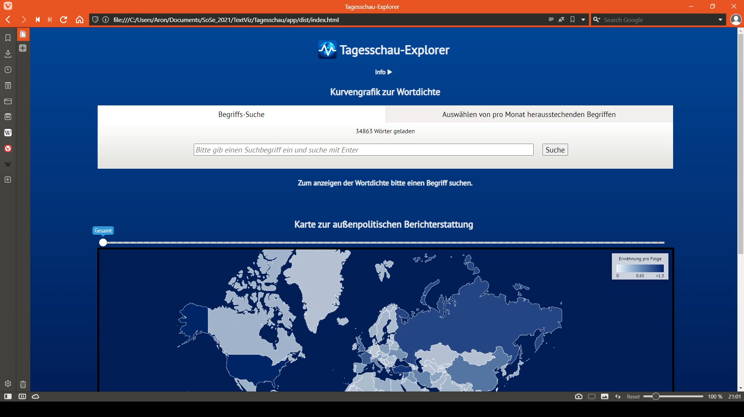

Slide 10
Kurvendiagramm der Suchwortdichte
X-Achse: linear, Monatsindex
Y-Achse: linear, Suchwortdichte in Promille → skaliert nach dem höchsten darzustellenden Wert
Kurven:
Glättung der Kurven zwischen den Datenpunkten (monoton zur X-Achse)
unterscheidbar durch Farbe
→ gibt Übersicht über den Verlauf der Dichte der ausgewählten Wörter (Identifikation der Entwicklung der Wichtigkeit eines Begriffes anhand der entsprechenden Kurve, Vergleich der Wichtigkeit durch unterschiedliche Kurven in der selben Grafik)
Maus-Hover: zeigt die in Relation zur Mausposition nächsten exakten Werte der ausgewählten Wörter an (1 x X-Achsen-Wert, n x Y-Achsen-Wert)
→ gibt detaillierte Infos an

Slide 11
Kartenvisualisierung zur außenpolitischen Berichterstattung
Fragestellung: Wie verändert sich die Berichterstattung der Tagesschau über die jeweiligen Staaten im Laufe des Untersuchungszeitraums?
Wie häufig wird über die Staaten berichtet?
Identifizieren der Häufigkeit der Erwähnung pro Folge mithilfe von Named Entity Recognition
Darstellung über Choropleth-Weltkarte
Welche Themen sind dabei von Bedeutung?
Finden der häufigsten Kookkurrenzen pro Folge für jeden Staat
Darstellung über Pop-up
Wie verändert sich die Berichterstattung über die Zeit?
Festlegen sinnvoller Zeitabschnitte (Monat)
Auswählen der Zeitabschnitte in der Darstellung über Time-Slider
Linienplot für die Veränderung auf Staatsebene

Slide 12
Aufbereitung der Daten
Liste der 198 Staaten der Welt und deren alternativer Bezeichnungen erstellen (https://de.wiktionary.org/wiki/Verzeichnis:Deutsch/Staatenname)
Name | Adjektiv | Staatsangehörige
Afghanistan | afghanisch | Afghane/Afghanin
... | ... | ...
Zypern | zyprisch, zypriotisch | Zyprer/Zyprerin, Zypriot/Zypriotin
→ Anpassung: Ohne Deutschland, mit Grönland
→ Dictionary mit Key = Bezeichnung (Lemma + Lowercase), Value = Staatsname {“zypern”: “Zypern”, “zyprisch”: “Zypern”, “zypriotisch”: “Zypern”, … }

Slide 13
Aufbereitung der Daten
2. Named Entity Recognition mit SpaCy
Modell "de_core_news_lg", trainiert an Zeitungstexten der Frankfurter Rundschau
gleiche Domäne (Journalismus)
F-Score: 0,85
findet vier Arten von Named Entities: Person, Ort (LOC), Organisation, Andere
Beispiel: “In Paris sind Treffen mit Frankreichs Präsident Hollande und Großbritanniens Premier Cameron geplant”
→ gefundene LOC-Entitäten (Lemma + Lowercase): (“paris”, “frankreich”, “großbritannien”)
Abgleich mit Staaten-Dictionary → gespeichert wird: “frankreich” -> Frankreich, “großbritannien” -> Großbritannien

Slide 14
Aufbereitung der Daten
2. Named Entity Recognition mit SpaCy
Erwähnung pro Folge für jeden Monat summieren und an der Anzahl der vorhandenen Folgen pro Monat normalisieren
 | 2014-06 | 2014-07 | 2014-08 | ... | 2021-04 | 2021-05
Belarus | 0.0 | 0.0 | 0.0 | ... | 0.115 | 1.133
Frankreich | 0.666 | 0.75 | 1.03 | ... | 0.385 | 0.633
Ukraine | 2.083 | 1.250 | 2.928 | ... | 0.384 | 0.0

Slide 15
Aufbereitung der Daten
3. Finden der häufigsten Kookkurrenzen
Durchsuchen der lemmatisierten und bereinigten Volltexte anhand des Staaten-Dictionaries
Speichern und zählen aller Tokens im Fenster -3 bis +7
Anpassung der Suche für Staatennamen mit mehreren Tokens (“Vereinigte Staaten von Amerika” -> “vereinigt”, “staat”, “amerika”)
Beispiel Top 10 Kookkurrenzen für Belarus im Mai 2021:
['eu', 10], ['luftraum', 8], ['sanktion', 8], ['landung', 7], ['minsk', 7], ['lukaschenko', 7], ['litauen', 6], ['erzwungen', 5], ['protasewitsch', 5], ['außenminister', 5]

Slide 16
Aufbereitung der Daten
4. Mit GeoJson verknüpfen und für JavaScript exportieren
{ …{ state_id: “Egypt”, state_name: “Ägypten”, count: 0.14, coocc: [(“israel”, 31), (“al-sisi”, 28), (“land”, 26), (“präsident”, 24), …], count1: 0.12, coocc1: [(“sisi”, 2), (“amt”, 2), (“kairo”, 2), (“reus”, 1), …], … }... }

Slide 17
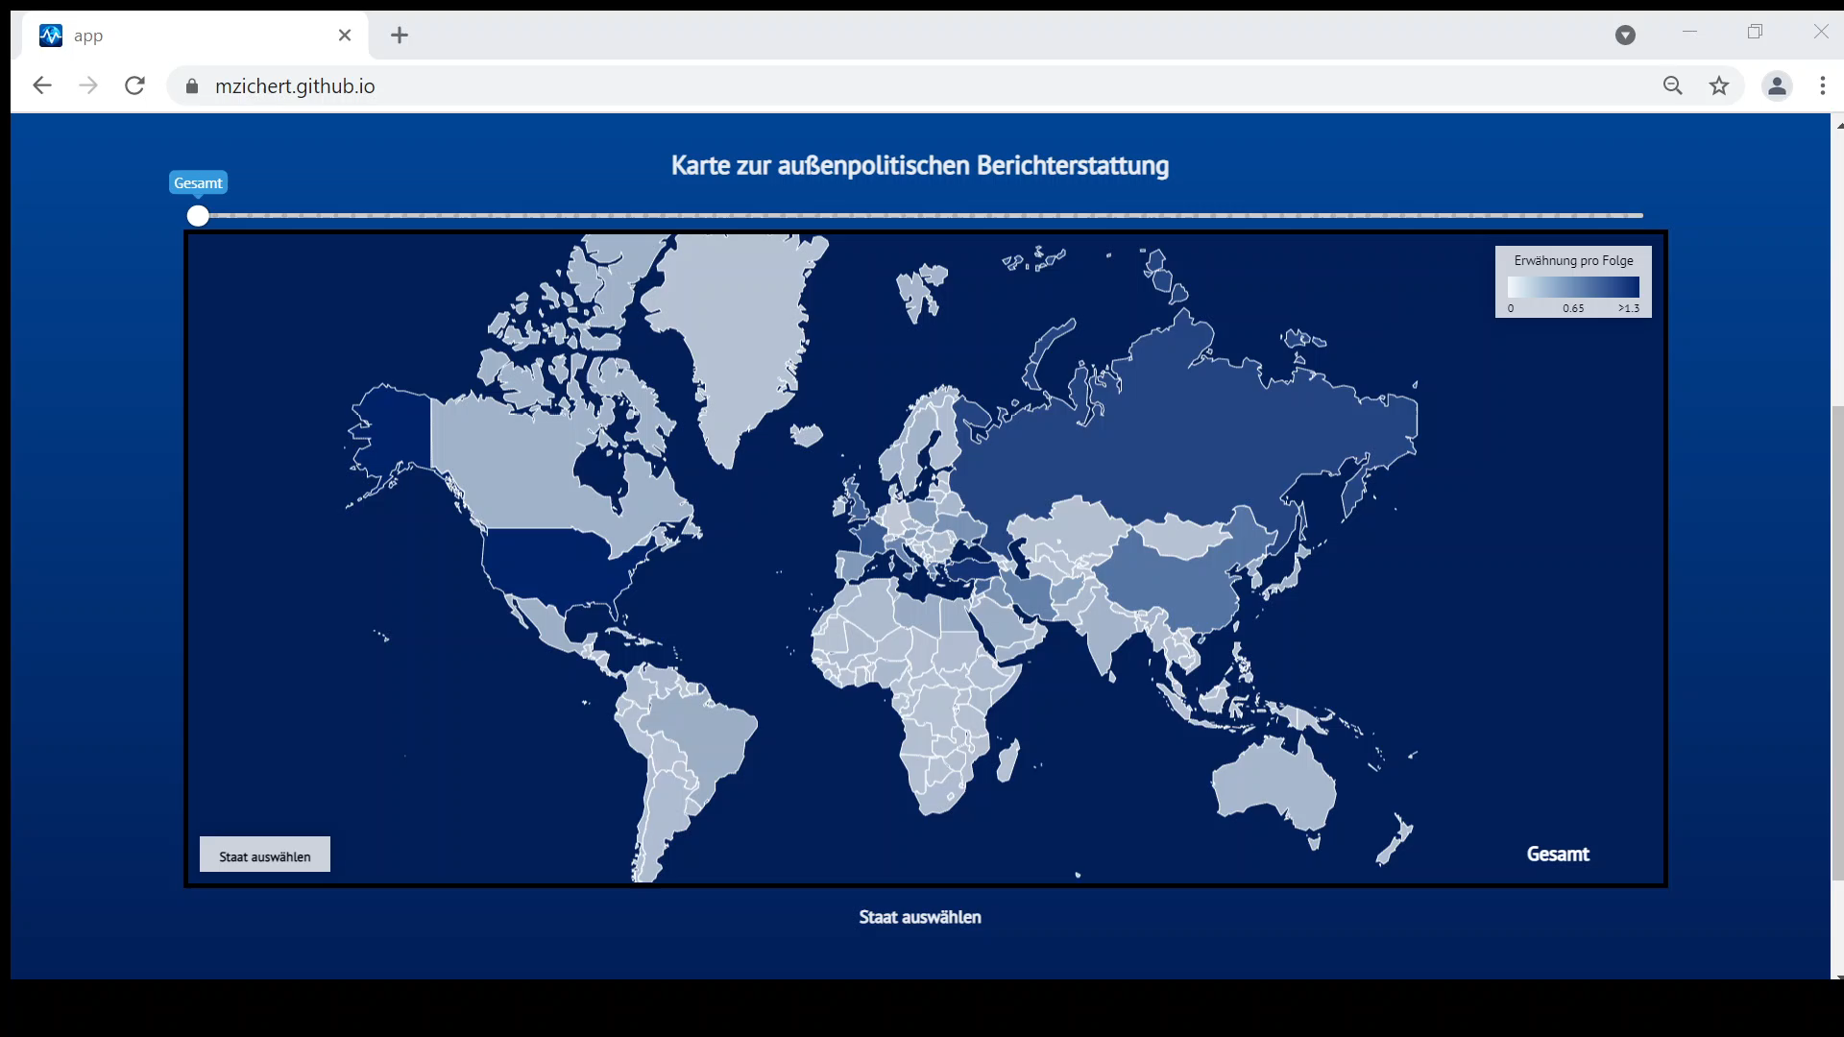

Slide 18
Visualisierung
Choropleth-Weltkarte
Polygonale Unterteilung durch Koordinaten aus GeoJson-Datei
Zählen der Erwähnung für jede Fläche (d.h. Staat)
Farbe als wichtigster Kanal
Legende für Farbskala
interaktives Pop-up für Kookkurrenzen
Time-Slider
für übersichtliche Darstellung der Veränderung für alle Staaten
Interaktivität durch Auswahl des Zeitraums über Schieberegler
Linienplot
für übersichtliche Darstellung der Veränderung auf Staatsebene
Interaktivität durch Auswahl des Zeitraums durch Klick in Linienplot

Slide 19
Umsetzung der Visualisierung
Vue-Framework
Leaflet-Implementation für Vue (https://vue2-leaflet.netlify.app/)
Vorlage: Github-Repository Vue-Choropleth (https://github.com/voluntadpear/vue-choropleth)
Vue-Component für Time-Slider (https://nightcatsama.github.io/vue-slider-component/)
D3 für Linienplot (https://alligator.io/vuejs/)

Slide 20
Verwendete Tools
Datenaufbereitung
Python3
BeautifulSoup https://www.crummy.com/software/BeautifulSoup/bs4/doc/
matplotlib https://matplotlib.org
numpy https://numpy.org/doc/stable/index.html
scikit-learn https://scikit-learn.org/stable/
spaCy https://spacy.io
RNNTagger https://www.cis.uni-muenchen.de/~schmid/tools/RNNTagger/
Visualisierung
Vue.js mit Vue CLI https://cli.vuejs.org
D3.js https://d3js.org

Slide 21
Online Version auf https://aron-marquart.de/tagesschau-explorer/ oder https://mzichert.github.io

